Slide 1
PLIN037 Sémantika a počítače
Zuzana Nevěřilová
2024

Slide 2
Strojové učení
statistika
Počítačový program se nemění
Výpočet se mění na základě dat
Z minulých příkladů může program
Kategorizovat (klasifikovat)
Predikovat
Spojité hodnoty
Diskrétní hodnoty
Existuje podobnost mezi minulými příklady a budoucími daty
Tradiční strojové učení
Neuronové sítě
Proč „učení“?
Iterativní proces
Zpětná vazba (účelová funkce, loss function)

Slide 3
Příklad: hra „Myslím si zvíře“
Je to savec?
Je větší než ovce?
Žije v tropech?
Žije ve vodě?
Je to dravec?
Žije v ČR?
Je to pták?
ano
Znalosti (data)
Pořadí otázek
Otázku klademe tak, aby odpověď rychle redukovala počet možných řešení (ideální by bylo půlení)
ano
ne
ano
ne
ne

Slide 4
Příklad: hra „Myslím si zvíře“
Je to savec?
Je větší než ovce?
Žije v tropech?
Žije ve vodě?
Je to dravec?
Žije v ČR?
Je to pták?
 | Savec | >ovce | V ČR | voda | dravec | pták
liška | ano | ne | ano | ne | ano | ne
kapr | ne | ne | ano | ano | ne | ne
zebra | ano | ano | ne | ne | ne | ne
ano
Data o všech zvířatech
Nepřesné odpovědi
Neúplné odpovědi
Vývoj v čase (nová zvířata)
ano
ne
? | ano | ano | ano | ne | ne | ne
ano
ne
ne

Slide 5
Příklad: hra „Myslím si zvíře“
Je to savec?
Je větší než ovce?
Žije v tropech?
Žije ve vodě?
Je to dravec?
Žije v ČR?
Je to pták?
 | Savec | >ovce | V ČR | voda | dravec | pták
liška | ano | ne | ano | ne | ano | ne
kapr | ne | ne | ano | ano | ne | ne
zebra | ano | ano | ne | ne | ne | ne
ano
Strojové učení:
Existuje algoritmus, který se naučí klasifikovat neznámé zvíře na základě zjištěných rysů?
ano
ne
? | ano | ano | ano | ne | ne | ne
ano
ne
ne

Slide 6
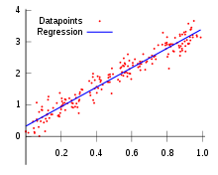
Algoritmy strojového učení
Rozhodovací stromy a rozhodovací seznamy
If ryba & dravec then pstruh
Lineární regrese
Jaká (rovná) čára nejlépe rozdělí prvky do dvou tříd?
Naivní Bayesovský klasifikátor
$P\left(pstruh|ryba\&dravec\right)=\frac{P\left(pstruh\right)P(ryba\&dravec|pstruh]}{P(ryba\&dravec)}$
Jakou třídu nejpravděpodobněji pozorujeme?
Mnoho dalších...
$$posterior= \frac{prior∙likelihood}{evidence}$$
model
Apriorní pravděpodobnost

Slide 7
Rozhodovací strom
 | Savec | >ovce | V ČR | voda | dravec | pták
liška | ano | ne | ano | ne | ano | ne
kapr | ne | ne | ano | ano | ne | ne
zebra | ano | ano | ne | ne | ne | ne
Každý uzel obsahuje
Prvky uzlu
Jeden příznak
Dělicí hodnotu
Giniho nečistota (Gini Impurity)
Jaká je pravděpodobnost, že náhodně zvolený prvek uzlu bude zvolený špatně?
Je to savec?
Je větší než ovce?
Žije v tropech?
Žije ve vodě?
Je to dravec?
Žije v ČR?
Je to pták?
ano
ano
ne
ano
ne
ne

Slide 8
Lineární regrese
$$y=ax+b$$
Vzdálenost od optimální hodnoty:
Součet nejmenších čtverců odchylek od přímky
Naivní přístup – zkusit každé $a$ i $b$
2D příklad: cena piva vs. objem
Vícedimenzionální příklad: cena domu vs. velikost pozemku, vzdálenost od MHD, počet místností, stáří budovy, velikost obce, znečištění, ...

Slide 9
Naivní Bayesovský klasifikátor
$$posterior= \frac{prior∙likelihood}{evidence}$$
$$P\left(C | F_{1},F_{2}, …,F_{n}\right)=\frac{P(C)∙P(F_{1},F_{2}, …,F_{n}|C) }{P(F_{1},F_{2}, …,F_{n})}$$
Zvíře | Velikost | Barva | Potrava
Slon | Velký | Šedý | Býložravec
Slon | Střední | Šedý | Býložravec
Kráva | Velký | Strakatý | Býložravec
Kráva | Střední | Strakatý | Býložravec
Kráva | Velký | Strakatý | Býložravec
Vlk | Malý | Černý | Dravec
Kráva | Velký | Černý | Býložravec
Vlk | Velký | Šedý | Dravec
Minulá data
Nové pozorování:
Velký černý býložravec
Nepodmíněná pravděpodobnost:
50 % kráva
25 % vlk
25 % slon

Slide 10
Naivní Bayesovský klasifikátor
Nepodmíněná pravděpodobnost:
50 % kráva
25 % vlk
25 % slon
Podmíněné pravděpodobnosti:
Zvíře | Velikost | Barva | Potrava
Slon | Velký | Šedý | Býložravec
Slon | Střední | Šedý | Býložravec
Kráva | Velký | Strakatý | Býložravec
Kráva | Střední | Strakatý | Býložravec
Kráva | Velký | Strakatý | Býložravec
Vlk | Malý | Černý | Dravec
Kráva | Velký | Černý | Býložravec
Vlk | Velký | Šedý | Dravec
$$P\left(černý | slon\right)=0$$
$$P\left(černý | vlk\right)=0.5$$
$$P\left(černý | kráva\right)=0.25$$
$$P\left(velký | slon\right)=0.5$$
$$P\left(velký | vlk\right)=0.5$$
$$P\left(velký | kráva\right)=0.75$$
$$P\left(býložravec | slon\right)=1$$
$$P\left(býložravec | vlk\right)=0$$
$$P\left(býložravec | kráva\right)=1$$

Slide 11
Naivní Bayesovský klasifikátor
$P\left(velký | slon\right)=0.5$, $P\left(velký | vlk\right)=0.5, P\left(velký | kráva\right)=0.75,$ $$P\left(býložravec | slon\right)=1, P\left(býložravec | vlk\right)=0, P\left(býložravec | kráva\right)=1$$
Zvíře | Velikost | Barva | Potrava
Slon | Velký | Šedý | Býložravec
Slon | Střední | Šedý | Býložravec
Kráva | Velký | Strakatý | Býložravec
Kráva | Střední | Strakatý | Býložravec
Kráva | Velký | Strakatý | Býložravec
Vlk | Malý | Černý | Dravec
Kráva | Velký | Černý | Býložravec
Vlk | Velký | Šedý | Dravec
$$P\left(slon | velký,černý,býložravec\right)=P\left(slon\right) P\left(velký | slon\right) P\left(černý | slon\right)$$ $P\left(býložravec | slon\right)=0.25 ·0.25·0·1=0$
$$P\left(vlk | velký,černý,býložravec\right)=P\left(vlk\right) P\left(velký | vlk\right) P\left(černý | vlk\right)$$ $P\left(býložravec | vlk\right)=0.25 ·0.5·0.5·0=0$
$$P\left(kráva | velký,černý,býložravec\right)=P\left(kráva\right) P\left(velký | kráva\right) P\left(černý | kráva\right) \\ P\left(býložravec | kráva\right)=0.5 ·0.75·0.25·1=0.09375$$

Slide 12
(Tradiční) strojové učení
Může se strojové učení naučit vybrat rysy a algoritmus?
Pozorování dat Určení rysů Volba algoritmu

Slide 13
(Tradiční) strojové učení
Neuronové sítě
Pozorování dat Architektura neuronové sítě
Pozorování dat

Slide 14
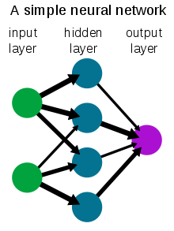
Neuronové sítě
Výpočetní model:
Lineární složka $y=ax+b$
Nelineární složka (nelineární funkce)
Dopředný výpočet (feed forward)
Zpětná propagace (back propagation)
Výpočet hodnot lineární složky v každém neuronu
Obrovské množství výpočtů = náročné na paměť počítače

Slide 15
Neuronové sítě Terminologie
$$y=ax+b$$
$a$, $b$ – parametry modelu
V každém neuronu, takže spíš $a_{i}$ a $b_{j}$
Layer = vrstva
Vstupní vrstva, skrytá vrstva, výstupní vrstva
Hloubka sítě (depth) = počet skrytých vrstev $L$ + 1 (výstupní)
V každém neuronu v každé vrstvě, takže spíš $a_{i}^{k}$ a $b_{j}^{k}$

Slide 16
Neuronové sítě Výpočet
$$y=ax+b$$
Nějak tipneme $a$ a $b$
Dopředný výpočet (feed forward)
Spočítáme $y=ax+b$
Spočítáme aktivační funkci (nelineární) $\hat{y}=σ\left(ax+b\right)$
Zpětná propagace (back propagation)
Spočítáme, o kolik jsme se spletli (loss function, loss, účelová funkce)
Navrhneme, jak parametry $a$ a $b$upravit
}
$y=ax+b$ místo a používáme w – weight (váhy) b – bias (zkreslení)
Výpočet $y=wx+b$ běží souběžně v neuronech jedné vrstvy, díky propojení se váhy neuronů ovlivňují.

Slide 17
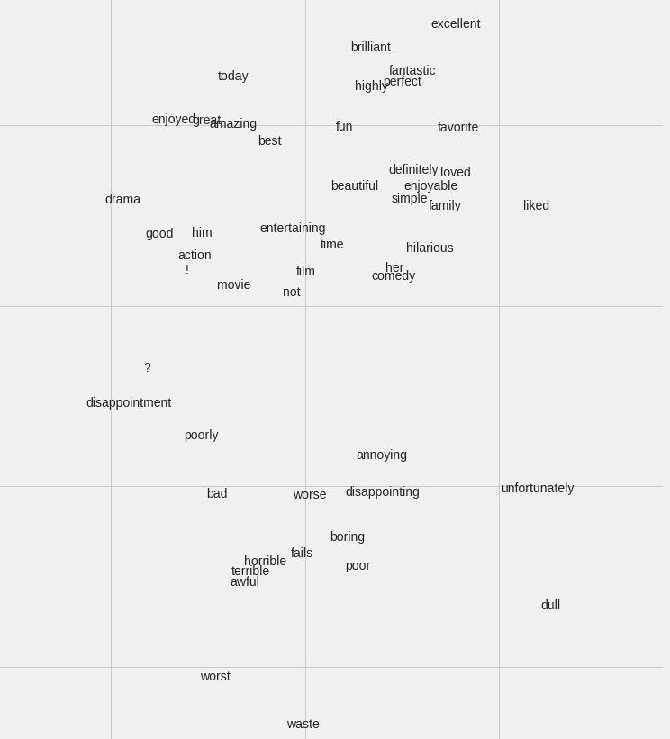
Neuronové sítě Word Embeddings
Modelování diskrétních objektů (slova) pomocí spojitých hodnot (vektory reálných čísel)
Vektory kódující slova tak, aby:
Počet dimenzí nebyl moc vysoký
Vektory významově blízkých slov svíraly malý úhel
Výpočet:
Predikce chybějícího slova ve větě

Slide 18
Strojové učení a neuronové sítě
Data
Rysy (features)
Algoritmus
Vyhodnocení
Data
Architektura
Vyhodnocení

Slide 19
Literatura
Will Koehrsen: Neural Network Embeddings Explained. How deep learning can represent War and Peace as a vector. Towards Data Science. Oct 2, 2018·8. https://towardsdatascience.com/neural-network-embeddings-explained-4d028e6f0526
Wikipedia contributors. (2021, April 13). Simple linear regression. In Wikipedia, The Free Encyclopedia. Retrieved 00:39, May 4, 2021, from https://en.wikipedia.org/w/index.php?title=Simple_linear_regression&oldid=1017542751
Wikipedia contributors. (2021, May 3). Naive Bayes classifier. In Wikipedia, The Free Encyclopedia. Retrieved 00:40, May 4, 2021, from https://en.wikipedia.org/w/index.php?title=Naive_Bayes_classifier&oldid=1021201855
Wikipedia contributors. (2021, April 23). Neural network. In Wikipedia, The Free Encyclopedia. Retrieved 00:44, May 4, 2021, from https://en.wikipedia.org/w/index.php?title=Neural_network&oldid=1019519177
Avinash Navlani. Decision Tree Classification in Python. Datacamp Tutorial. December 28th, 2018. https://www.datacamp.com/community/tutorials/decision-tree-classification-python
Ria Kulshrestha: Yes, you should listen to Andrej Karpathy, and understand Backpropagation. Towards Data Science. 2020. https://towardsdatascience.com/back-propagation-721bfcc94e34

